Slide 1
Interaksi Simbolik
Dr. Ilham Prisgunanto

Slide 2
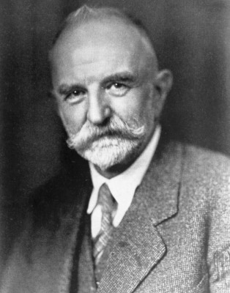
Sejarah Interaksi Simbolik
Herbert Mead adalah Profesor Filsafat di Universitas Chicago yang terpengaruh pemikiran John Dewey tentang pengetahuan.
Dia tidak pernah menulis tetapi dikembangkan oleh muridnya Herbert Blumer dari universitas California – Berkeley tentang mind, self dan Society.
Dimodifikasi oleh Blummer dengan Makna, bahasa, dan pemikiran.
Premis inilah yang bisa memberikan konklusi konsep diri dan sosialisasi pada komunitas

Slide 3
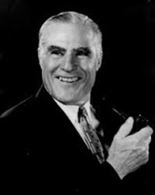
Makna Konstruksi Realitas Sosial
Premis ini menyebutkan Perilaku manusia sangat tergantung terhadap pemaknaan mereka orang atau sesuatu.
Makna akan menentukan nilai kebenaran yang ada.
Makna akan sesuatu akan dipengaruhi oleh interaksi antar manusia dalam hubungannya dengan berkomunikasi

Slide 4
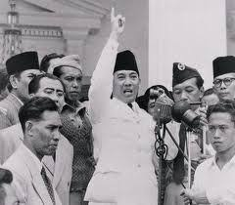
Bahasa; Sumber Makna
Premis kedua makna keluar dari interaksi orang satu dengan yang lain
Makna tidak koheren dengan objek. Makna adalah pemikiran yang dinegosiasikan dengan menggunakan bahasa.
Manusia memiliki kemampuan;
memberi nama sesuatu
Identifikasi aksi/tindakan
Abstraksi ide/sifat

Slide 5
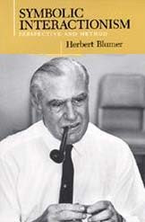
Lanjutan - Bahasa
Simbol sifatnya tanda yang arbiter, Interaksi simbolik datang dari penggambaran dan pengembangan wacana yang universe
Kita ingat dengan kisah Genesis dalam bible ketika nabi Adam diperintahkan memberikan nama binatang semua berdasarkan peradaban manusia.
Interaksionis percaya bahwa pemaknaan berasal dari penamaan
Satu yang diyakini bahasa bisa memenjara orang . Seperti kisah penerimaan masuk universitas yang tidak bisa disamakan satu dengan yang lain
Interaksi simbolik tidak hanya bicara ekspresi intelijensia tetapi lebih pada cara dan kemampuan berpikir sedemikian.

Slide 6
Berpikir : Proses Peran Satu Dengan Yang Lain
Premis ketiga menyebutkan bahwa intrepretasi simbol individu dimodifikasi oleh proses berpikir mereka.
Pemaknaan adalah reflektif sela, waktu kita akan melangkah kemana yang akan datang
Biasanya orang akan menanyakan dirinya sendiri ketika mendapati situasi yang sulit, namun sebelumnya mereka akan berinteraksi dan menggunakan bahasa dalam konteks interaksi simbolik.
Binatang tidak bisa menafsirkan komunikasi simbolik

Slide 7
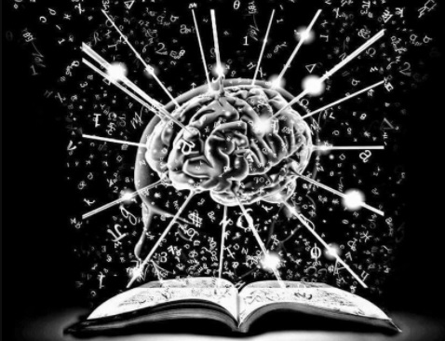
Proses Berpikir
Otak adalah sarana merefleksikan simbolik yang berasal dari pemikiran.
Pertama manusia perlu stimulus yang berasal dari hubungan sosial, kemudian mereka akan membuat sistem simbol abstrak dan mengkonstruksikan konsep proses pemikiran yang akan disampaikan pada bahasa.
Bahasa adalah perangkat lunak pemikiran

Slide 8
Konsep Diri; Refleksi Cermin Diri
Pemaknaan, Bahasa dan Pemikiran berhubungan satu dengan yang lain.
Potret kita terlihat dari peran kita dan bagaimana orang melihat diri kita, yang kerap disebut mental imej.
Perlu bedakan me dan I dalam kehidupan.

Slide 9
Komunitas; efek sosialisasi dan Pengharapan Lain
Komunitas adalah aktor-aktor yang memberikan pilihan mereka sendiri dengan bebas.
Refleksi diri dapat dilihat dari gambaran orang lain yang memahami kita.
Ekspektasi sosial berpengaruh pada setiap percakapan yang diambil dari pemikiran masyarakat.

Slide 10
Terima kasih

